Slide 1
INTELIGÊNCIA COMPUTACIONAL · MLP
Regressão de preços
de veículos com MLP
558.837
registros
25 + 25
Comparação entre Random Search e TPE, com análise de sensibilidade individual
configurações avaliadas
R² 0,971
no teste reservado
Andrey · Felipe Gabriel · Felipe Vieira · Gabriel
Regressão de preços de veículos com MLP
01

Slide 2
TRANSPARÊNCIA
Equipe, escopo e uso de IA
01
Andrey de Matos Gonçalves
DECLARAÇÃO DE IA GENERATIVA
• Ferramenta: Codex, da OpenAI
• Apoio na estruturação, revisão, documentação e interpretação
• Participação aproximada: dois terços do desenvolvimento textual e técnico
• Resultados conferidos por execução, validação cruzada e revisão humana
02
Felipe Gabriel Souza Libório
03
Felipe Vieira Brazão e Silva
04
Gabriel Coelho Goes
Responsabilidade final e interpretação: equipe.
Regressão de preços de veículos com MLP
02

Slide 3
CONTEXTO
Problema e conjunto de dados
Objetivo
Estimar o preço efetivo de venda de um veículo a partir de características do automóvel, condição e informações de mercado.
VEHICLE SALES AND MARKET TRENDS
• Fonte pública: Kaggle
• Veículos vendidos em leilões nos Estados Unidos
• Atributos numéricos, categóricos e temporais
• Questão central: quão próximo o modelo chega do preço real?
INSTÂNCIAS
COLUNAS
558.837
16
15 preditores + alvo
TIPO
ALVO
Regressão
sellingprice
kaggle.com/datasets/syedanwarafridi/vehicle-sales-data
valor em dólares
Regressão de preços de veículos com MLP
03

Slide 4
METODOLOGIA
Pipeline experimental sem vazamento
01
02
03
04
05
Holdout
Preparação
Validação
Seleção
Teste final
→
→
→
→
20% reservado antes de qualquer ajuste
imputação, one-hot e padronização
3 folds somente no treino
menor MAE médio em dólares
uma única avaliação no holdout
Decisões-chave
VIN removido · data convertida em atributos temporais · alvo treinado em log1p · semente fixa · MMR investigado separadamente
Regressão de preços de veículos com MLP
04

Slide 5
MODELO
MLP e espaço de busca
ARQUITETURA
HIPERPARÂMETROS
Entrada
atributos processados
• Neurônios: 32, 64, 128 ou 256
• Learning rate: 10⁻⁴ a 10⁻²
• Batch size: 32, 64 ou 128
• Otimizador: Adam ou RMSprop
• Paciência: 8, 12, 16 ou 20
• Orçamento idêntico: 25 × 3 folds por estratégia
Ocultas
1 a 3 camadas densas
Ativação
ReLU ou tanh
Saída
Dense(1), linear
Loss: MSE · seleção: MAE · Early Stopping
Regressão de preços de veículos com MLP
05

Slide 6
COMPARAÇÃO DAS BUSCAS
Random Search venceu; TPE foi mais consistente
MELHORES CONFIGURAÇÕES
Random Search
256 → 128 · tanh · RMSprop
LR 0,0001804 · lote 128 · paciência 12
TPE
128 · ReLU · RMSprop
LR 0,0001195 · lote 128 · paciência 8
VANTAGEM RANDOM
ORÇAMENTO
4,2%
25 + 25
TPE concentrou mais tentativas em regiões boas.
menor MAE
3 folds cada
Regressão de preços de veículos com MLP
06

Slide 7
ANÁLISE INDIVIDUAL DE SENSIBILIDADE
Andrey de Matos Gonçalves
Taxa de aprendizado (learning rate)
MELHOR PONTO
1 × 10⁻⁴
MAE: US$ 1.033,38
LEITURA
Maior impacto observado: amplitude de US$ 839. Taxas altas tornaram as atualizações instáveis.
Regressão de preços de veículos com MLP
07

Slide 8
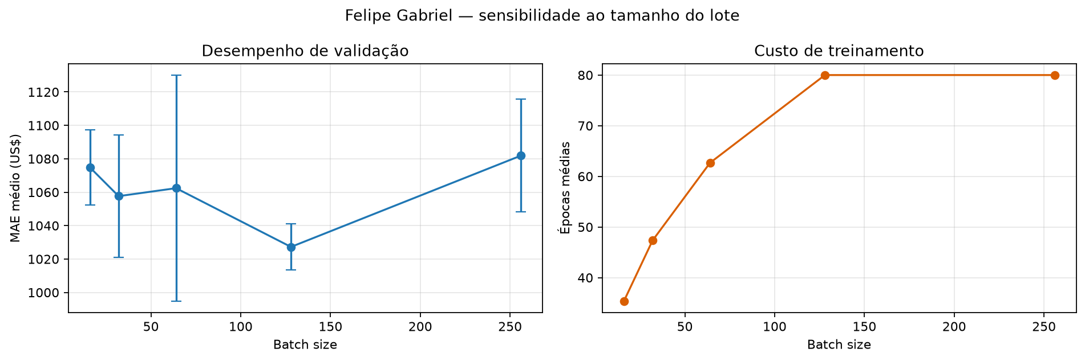
ANÁLISE INDIVIDUAL DE SENSIBILIDADE
Felipe Gabriel Souza Libório
Tamanho do lote (batch size)
MELHOR PONTO
128
MAE: US$ 1.027,26
LEITURA
O efeito não foi monotônico. O lote 128 combinou menor erro e menor dispersão entre folds.
Regressão de preços de veículos com MLP
08

Slide 9
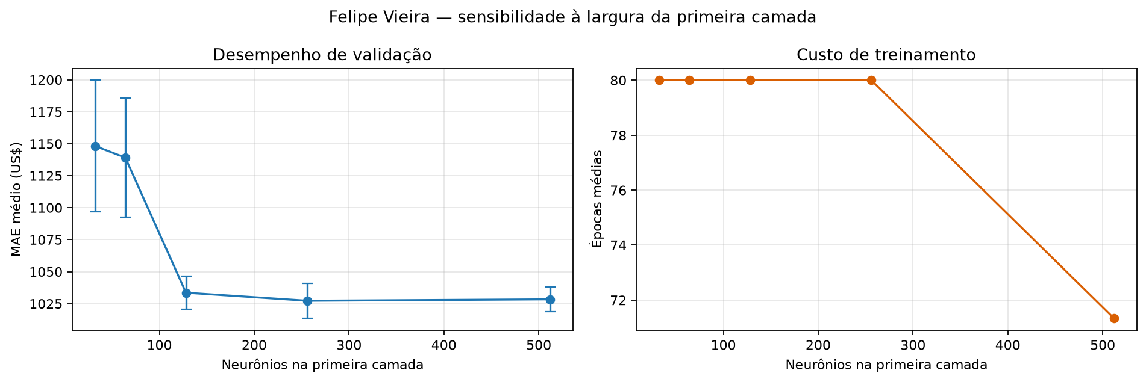
ANÁLISE INDIVIDUAL DE SENSIBILIDADE
Felipe Vieira Brazão e Silva
Neurônios na primeira camada oculta
MELHOR PONTO
256 neurônios
MAE: US$ 1.027,26
LEITURA
256 foi a escolha parcimoniosa. Dobrar para 512 não trouxe ganho relevante de desempenho.
Regressão de preços de veículos com MLP
09

Slide 10
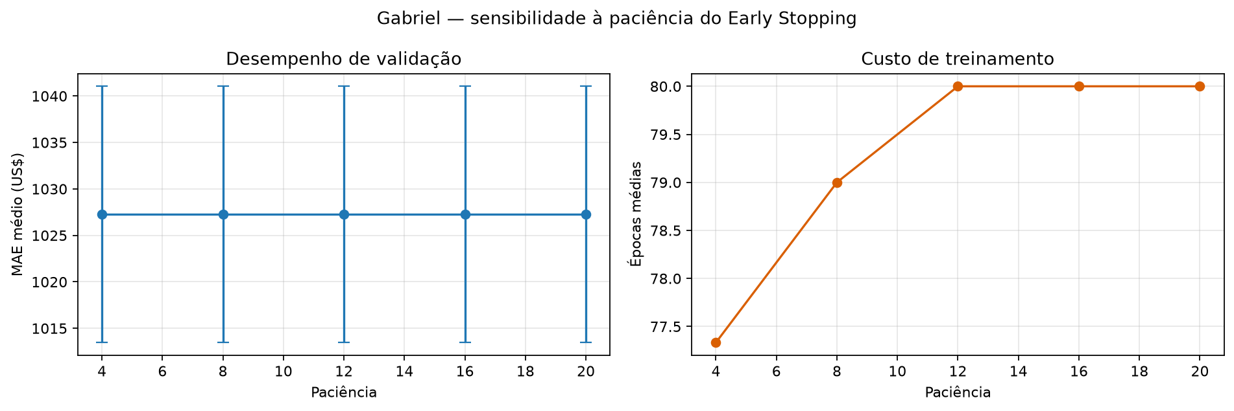
ANÁLISE INDIVIDUAL DE SENSIBILIDADE
Gabriel Coelho Goes
Paciência do Early Stopping
MELHOR PONTO
4 épocas
Mesmo MAE · menor espera
LEITURA
O limite de 80 épocas ocorreu antes da parada antecipada; por isso, o MAE permaneceu igual.
Regressão de preços de veículos com MLP
10

Slide 11
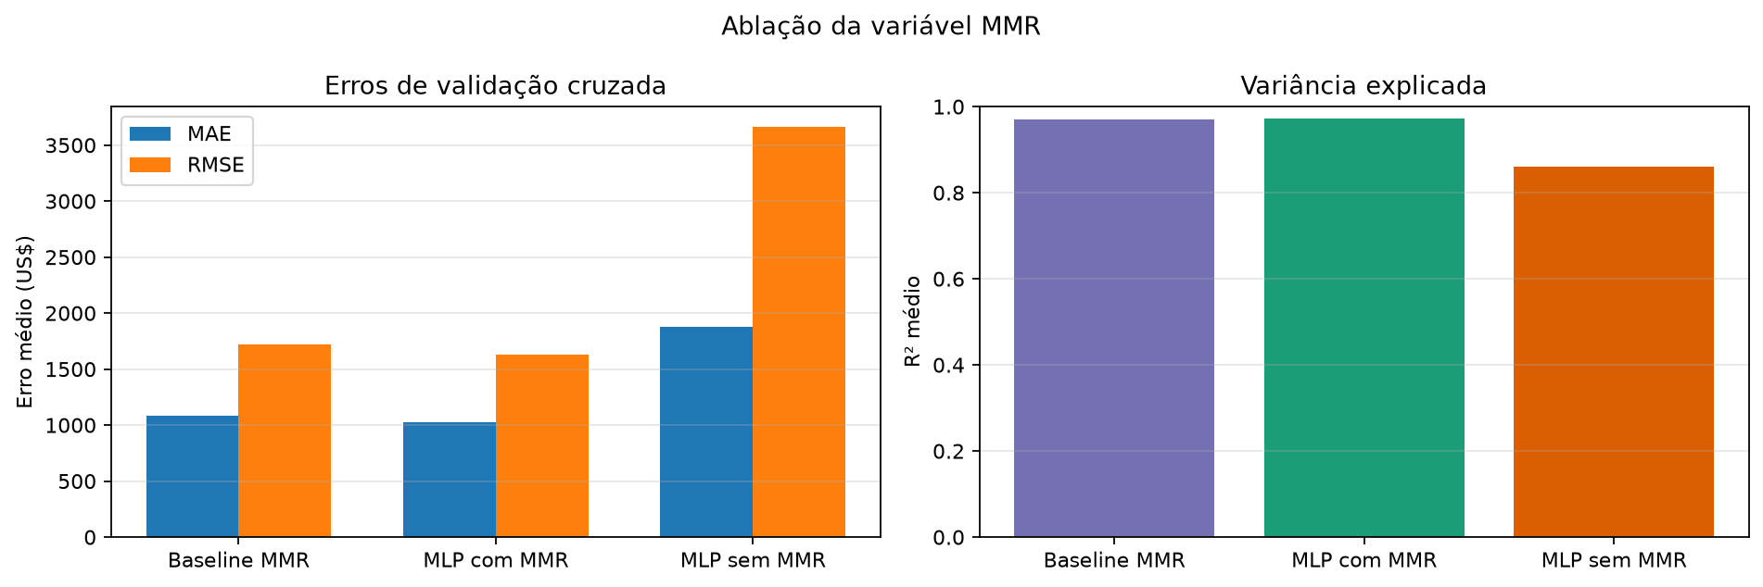
ABLAÇÃO E BASELINE
A variável MMR concentra grande poder preditivo
RESULTADO
+83,1%
no MAE ao retirar MMR
• Baseline MMR: US$ 1.085,97
• MLP com MMR: US$ 1.027,26
• MLP sem MMR: US$ 1.880,53
Uso legítimo somente se o MMR estiver disponível antes da venda.
Regressão de preços de veículos com MLP
11

Slide 12
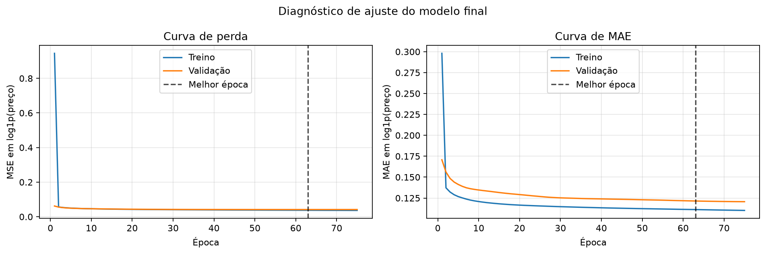
AVALIAÇÃO FINAL
Desempenho no teste reservado
MAE
US$ 1.065,15
erro absoluto médio
RMSE
US$ 1.652,57
penaliza erros grandes
R²
0,9710
97,1% da variância explicada
75 épocas · melhor validação na época 63 · leve overfitting tardio controlado pelo Early Stopping
Regressão de preços de veículos com MLP
12

Slide 13
SÍNTESE CRÍTICA
O que os experimentos responderam
BUSCA
Random Search encontrou o melhor ponto; TPE apresentou maior consistência.
IMPACTO
Learning rate foi o hiperparâmetro dominante e confirmou a importância do TPE.
GENERALIZAÇÃO
Não houve underfitting forte; houve apenas overfitting tardio e controlado.
MERCADO
MMR é uma referência forte, mas a MLP ainda reduziu seu MAE em 5,4%.
Limitações: uma única base, orçamento de 25 tentativas e dependência da disponibilidade pré-venda do MMR.
Regressão de preços de veículos com MLP
13

Slide 14
CONCLUSÃO
A MLP estimou preços com alta precisão, mas a análise crítica mostrou que o resultado depende tanto da otimização quanto da qualidade e disponibilidade dos atributos.
Melhor modelo: Random Search · MAE final US$ 1.065,15 · R² 0,9710
Perguntas?
Regressão de preços de veículos com MLP
14

